Slide 1
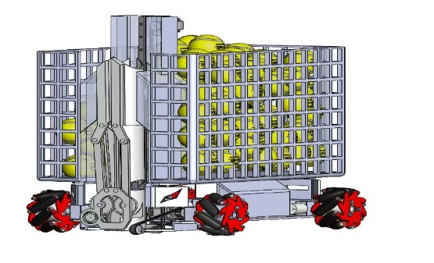
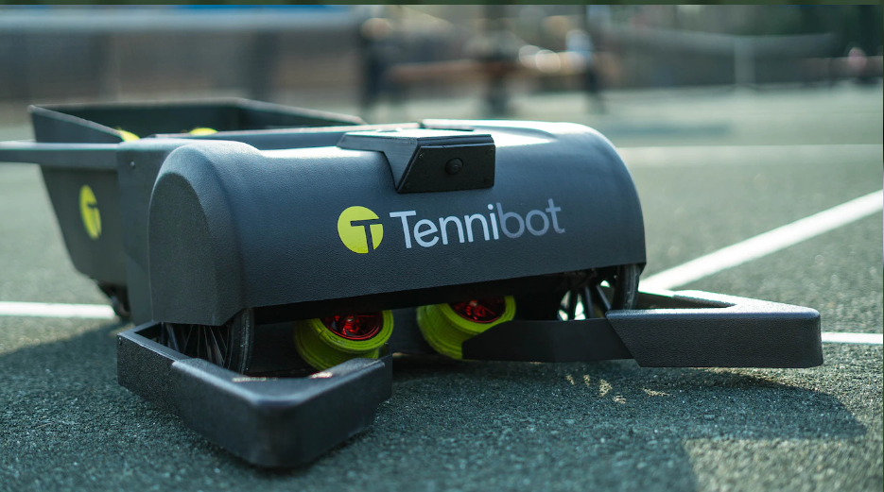
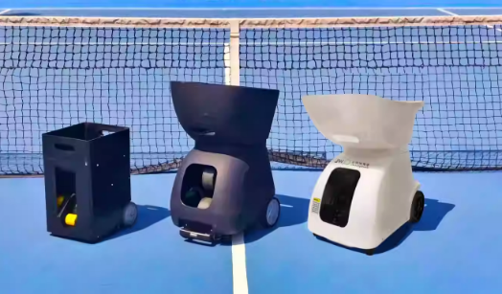
TenniCar
Tennibot(美国)
火枪手(国内热门)
网球产品
Canonical公司-项目众筹
(仅美国发售)2016
公司
上海劲网体育用品公司
（微型企业规模）2014
/
售价
5000元
$2195
7514元(中位)
专利技术
/
6项专利
3项专利
核心技术创新
智能捡球、发球稳定、配套软件服务、功能集成
智能化捡球
发球性能稳定
1.共享按次收费 2.销售产品
3.App动作指导会员收费
盈利模式
销售单一产品
销售单一产品

